Slide 1
實驗五 發光二極體量測

Slide 2
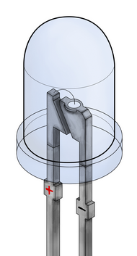
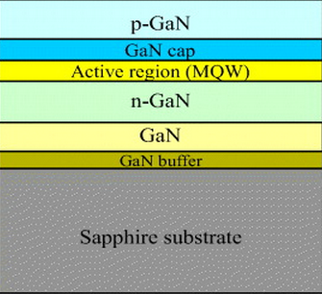
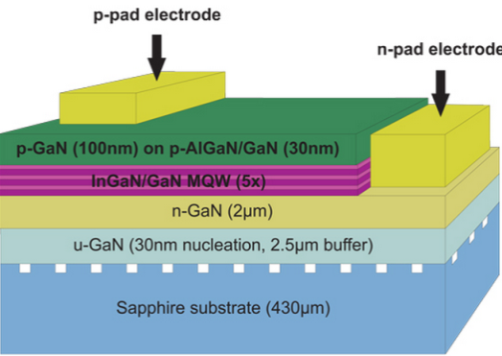
背景簡介(Ex 2 PL)
LED(封裝完成)
LED(裸晶)
LED(磊晶完成)
提供訊號
產生反應
量測反應
光➔電
光&電

Slide 3
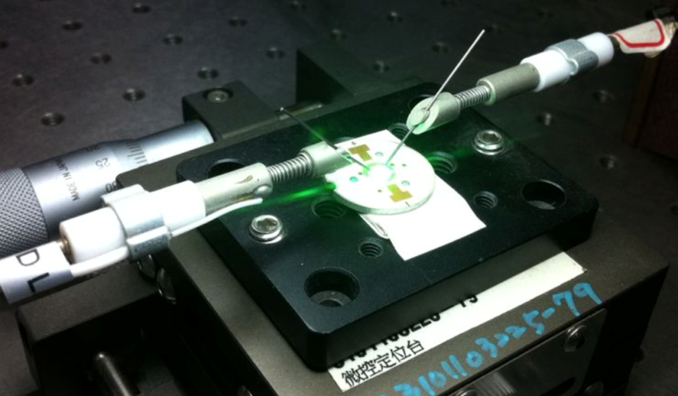
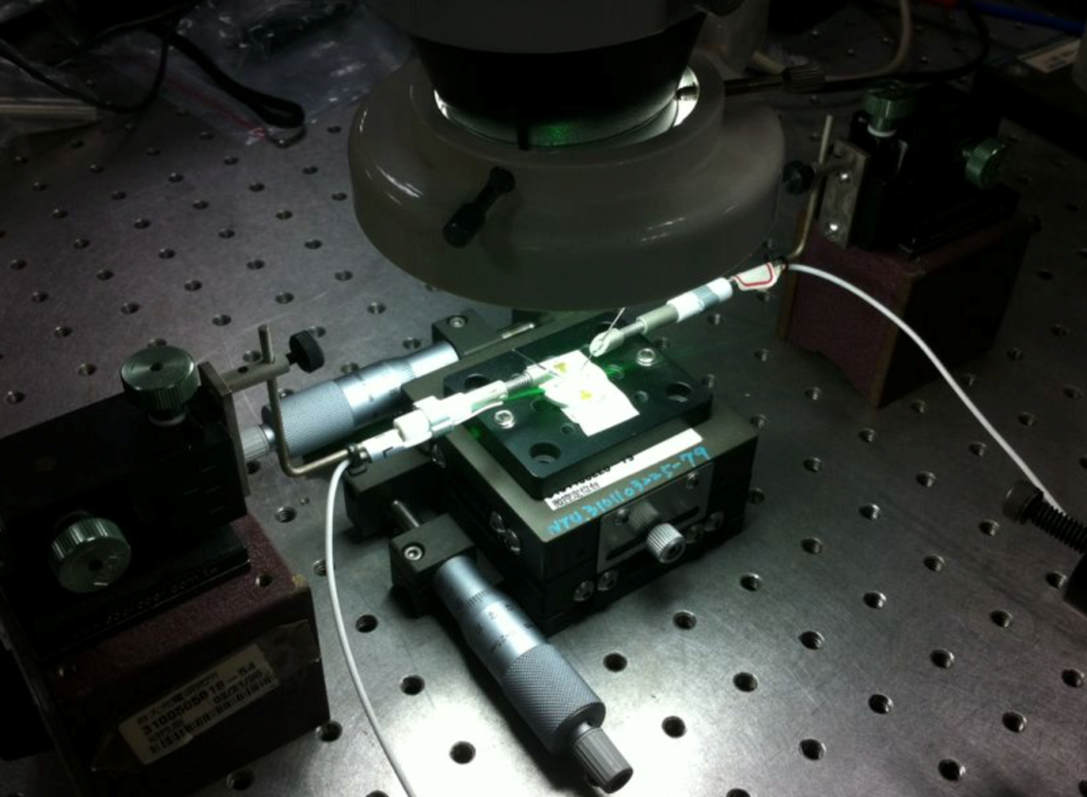
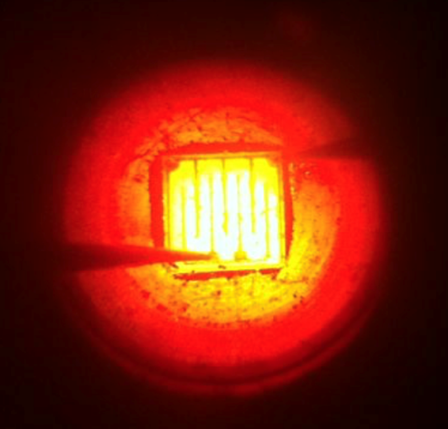
發光二極體量測:實驗示意圖

Slide 4
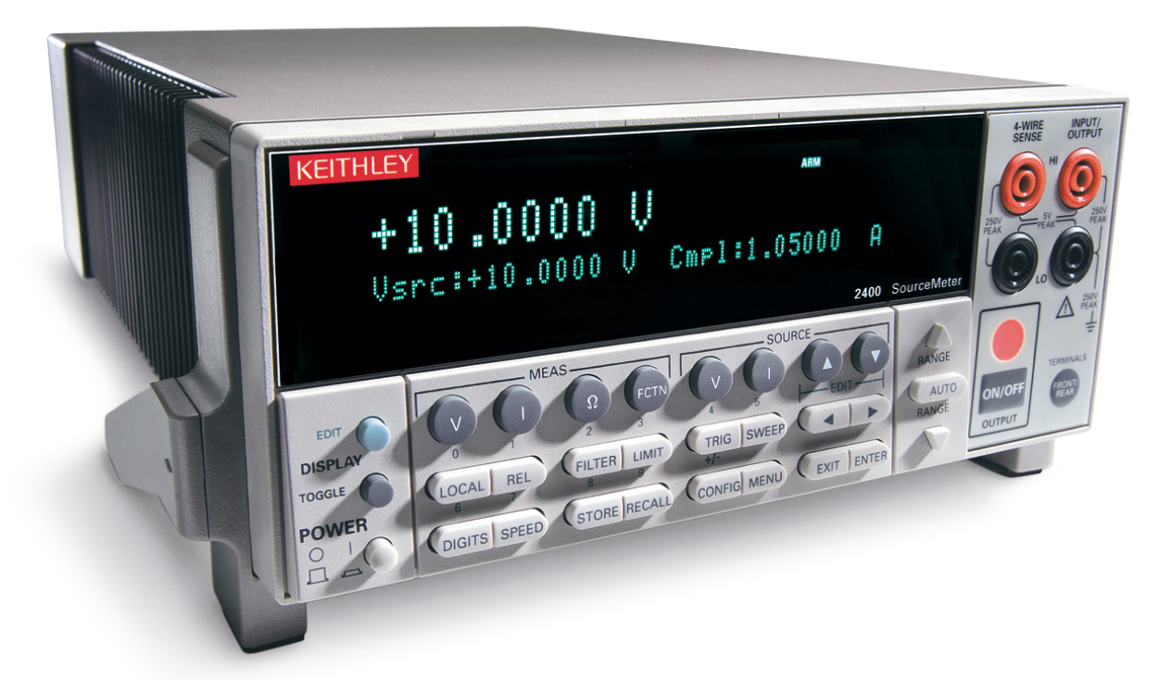
Keithley2400萬能電表
電流電壓源
aka凱薩琳2400
三用電表

Slide 5
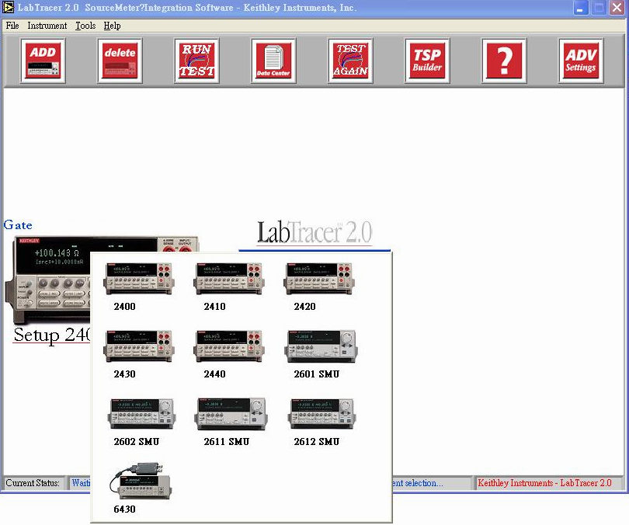
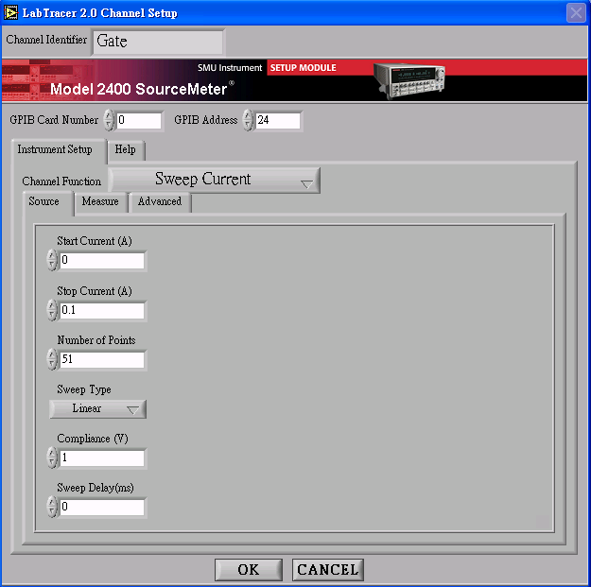
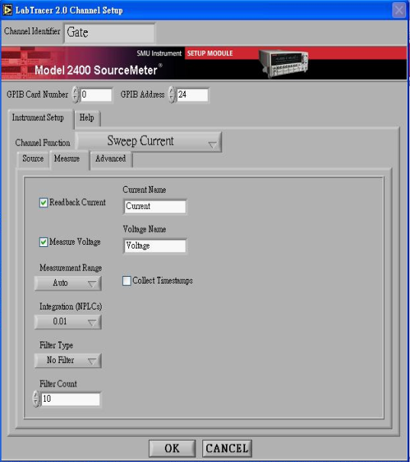
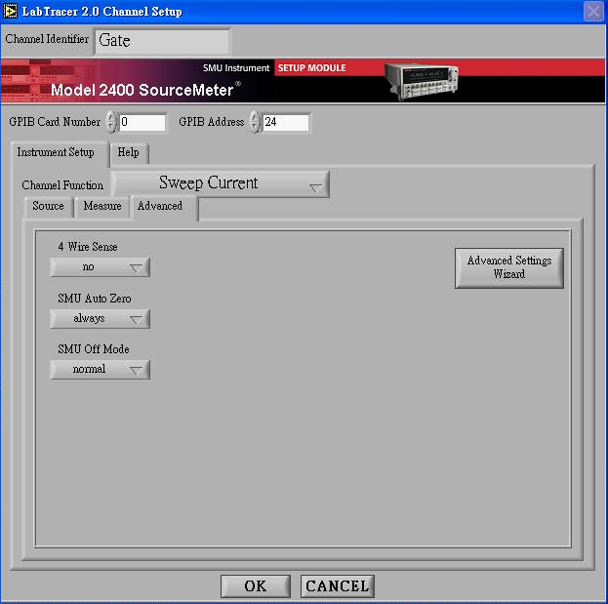
Keithley2400萬能電表
選擇控制儀器
選擇操作方式
設定量測範圍
進行量測

Slide 6
實驗目的
發光二極體(LED)即經由p-n接面，由兩側注入電子電洞使其結合而放光之二極體。在過去實驗中，我們藉由量測電流-電壓特性(I-V characteristics)以及電激發光(Electroluminescence,EL)之實驗，來探討R、G、B 三種LED的材料特性與其光電特性。
實驗A:電流電壓特性量測➔Electrical
實驗B:電激發光頻譜量測➔Optical

Slide 7
大綱
背景簡介
原理-發光二極體
二極體設計
材料選用
量子井結構
Ex: GaN-based LED/MOCVD
實驗目的
實驗A:電流電壓特性量測➔Electrical
實驗B:電激發光頻譜量測➔Optical

Slide 8
發光二極體發光原理
利用p型材料(電洞)及n型材料(電子)接合，通入順向電壓，電子與電洞於pn接面結合而產生光
λ
P
N
e⁺
e⁻
順向偏壓

Slide 9
發光二極體發光原理
發光波長
順向偏壓
電子
口阿!!
位能障
N
複合區
P

Slide 10
發光二極體發光原理
利用p型材料(電洞)及n型材型(電子)接合，通入順向電壓，電子與電洞於pn接面結合而產生光
p-n 同質接面 (homojunction)
λ
E_{F}
P
N
順向偏壓
E_{F}
e⁺
e⁻
順向偏壓

Slide 11
發光二極體設計
STEP.1
要什麼顏色?➔選材料➔能隙工程
STEP.2
效率➔結構設計➔多重量子井
STEP.3
功能➔封裝➔二次光學設計

Slide 12
要什麼顏色:LED 材料系統與發光波長
從2樓掉到1樓➔
碰~唉唷 能量小
!@#%!&%$&$
從20樓掉到1樓➔
唉唷~~~~碰 能量大
科科

Slide 13
要什麼顏色:LED 材料系統與發光波長
一般半導體LED，其材料大部份是Ⅲ-Ⅴ族及Ⅱ-Ⅵ族。然而由於Ⅱ-Ⅵ這族材料較不穩定，目前所用的發光材料大部份是Ⅲ-Ⅴ族。

Slide 14
效率:利用量子井結構做為發光層
!@#%!&%$&
掉下去的機率大增!!...囧

Slide 15
效率:利用量子井結構做為發光層
電子阻擋層
Barrier layer
Efficiency is drastically improved !!

Slide 16
Ex: GaN-based LED 磊晶片 結構
p-GaN
Al_{y}Ga_{1-y}N as Electron Blocking Layer
In_{x}Ga_{1-x}N/GaN QWs
n-GaN
GaN nucleation layer
EBL
Sapphire (Al₂O₃) substrate

Slide 17
實驗目的
發光二極體(LED)即經由p-n接面，由兩側注入電子電洞使其結合而放光之二極體。在過去實驗中，我們藉由量測電流-電壓特性(I-V characteristics)以及電激發光(Electroluminescence,EL)之實驗，來探討R、G、B 三種LED的材料特性與其光電特性。
實驗A:電流電壓特性量測➔Electrical
實驗B:電激發光頻譜量測➔Optical

Slide 18

實驗A:I-V 特性量測-實驗目標
繪出RGB➔高亮度藍光LED的I-V curves
記錄RGB➔高亮度藍光LED開始導通的電壓，並與其材料的band gap比較，是否與預估值相近
由量測的曲線來估計RGB➔高亮度藍光LED的串聯電阻 R_{S} 與理想值 ideality factor, n
助教會提供一組Chip藍光LED的數據做為比較
三組電流範圍:
0~10 mA➔細分為三等份

Slide 19
電流電壓特性(I-V characteristics)
- The simple ideal diode equation:

Slide 20
常見電流電壓特性曲線
二極體導通之順向電壓 V_{th} 條件：
eV_{D} + (E_{F}-E_{V}) + (E_{C}-E_{F}) = E_{g}
當兩邊是高度摻雜時 (E_{F}-E_{V}) + (E_{C}-E_{F}) 可忽略
→ V_{th} ~ E_{g} / e
T=300K
Ge Eg=0.7eV
Si Eg=1.1 eV
GeAs Eg=1.4 eV
GeAsP Eg=2.0 eV
GeInN Eg=2.9 eV
(a)
(b)
(c)
(d)
(e)

Slide 21
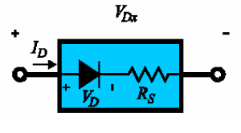
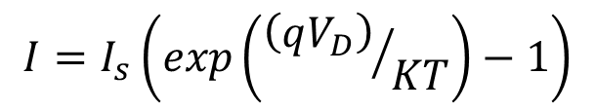
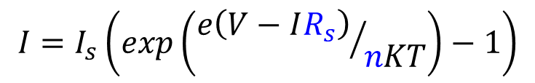
實際電流電壓曲線
Ideal one:
V
$$I=I_{s}\left(exp\left({\left(qV_{D}\right)}/{KT}\right)−1\right)$$
I
Modified diode equation:
$$I=I_{s}\left(exp\left({e\left(V−IR_{s}\right)}/{nKT}\right)−1\right)$$
- R_{S} : series resistance
- n : ideality factor

Slide 22
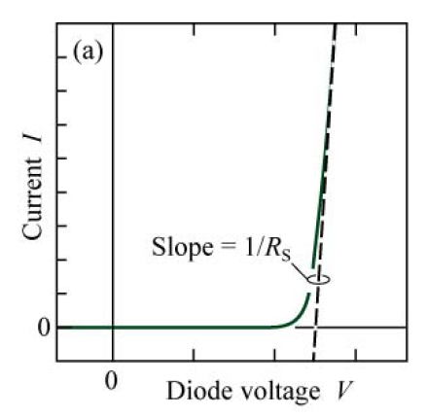

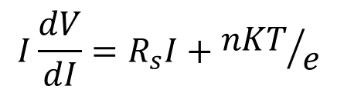

串聯電阻(series resistance)
Q : Derive this equation by using modified diode equation
$$I\frac{dV}{dI}=R_{s}I+{nKT}/e$$
$I+I_{s}≅I$
$R_{s}≅\frac{dV}{dI}, @High current region$

Slide 23
理想常數(Ideality factor, n)
理想常數 n 代表了不同的電流傳輸機制：
當 n =1時，載子在p-n接面的傳輸機制為擴散電流(diffusion current)
當 n =2時，載子的傳輸機制為空間電荷復合電流(space charge region recombination current )
對一般 p-n 接面的diode而言，因為其電流傳輸是由上述兩種機制組成，因此其理想常數 n 值會介於1~2之間。然而對具量子井結構的LED來說，其理想常數卻會出現大於2之情形，其原因目前仍有許多說法，包含了量子井中載子的穿邃電流及多個二極體串聯之等效模型等等。
[Ref] Semiconductor Physics And Devices P.302 , Donald A. Neamen

Slide 24
理想常數(Ideality factor, n)
在低電流的區域,可將 R_{S} 忽略,因此diode equation 可改寫為：
→ 由 ln(I) - V curve 的斜率可求得 n 值

Slide 25
實驗B:電激發光譜量測-實驗目標: 看頻譜會不會隨電流大小改變而變化
量測RGB➔高亮度藍光LED的電激發光頻譜,並各繪出10組電流的頻譜圖(限定電流範圍)。
將RGB➔高亮度藍光LED的頻譜積分並計算出發光效率,並繪出相對發光效率對電流的曲線(EQE-I curve)。
記錄不同電流下發光頻譜波峰的位置，並觀察RGB➔高亮度藍光LED的波峰值隨注入電流增加時，是否有出現紅移(red shift)或是藍移(blue shift)的現象，並探討其原因。
電流範圍:
0~10 mA(間距1 mA)

Slide 26
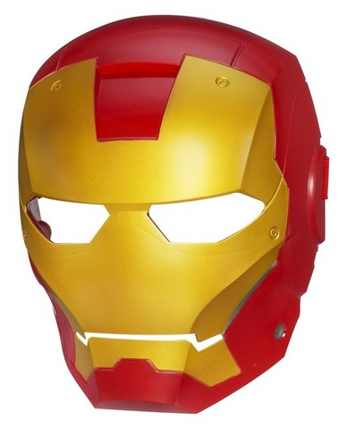
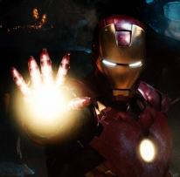
造成藍移(blue shift)的因素
壓應力造成極化電場➔能帶偏移
➔等效能隙下降
注入電流使得等效能隙上升
提高注入電流
史塔克本人
CB
CB
CB
GaN
electron
hole
Strain field
(材料,晶格大小,極化等等)
Eg₀
InGaN
Eg₀
VB
VB
VB
InGaN/GaN QWs
Quantum-confined Stark effect
InGaN/GaN QWs
InGaN/GaN QWs
Z(0001)

Slide 27
造成藍移(blue shift)的因素
Quantum-confined Stark effect:
由於材料本身的自發性極化(spontaneous polarization)及不同材料間晶格大小不同造成應力所產生的壓電性極化(piezoelectric polarization)，兩者在量子井的區域形成極化電場，使得能階的形狀產生傾斜，而讓電子與電洞在空間中分離。此現象會造成電子電洞復合率的降低以及等效能階的降低。此現象只發生在極化強度高的材料上。
當注入的載子(電流)增加時，可屏蔽掉內部的極化電場，而降低Quantum-confined Stark effect 的現象，使等效能階增加，因此產生藍移的現象。
Strain field
CB
GaN
electron
hole
InGaN
Z(0001)
VB
InGaN/GaN QWs

Slide 28
造成紅移(blue shift)的因素
Increase of temperature (T)will decrease the bandgap of semiconductor :
(Varshni formula )
當注入電流增加時，同時增加了輸入的功率，因而造成LED發光區域
溫度的上升，由Varshni formula 可知溫度上升會使半導體材料的
bandgap減小，因此其載子復合放出光子的波長便會產生紅移的現象

Slide 29


實驗架構圖
實驗B: Optical
Analyzer
Microsope
Power Supply
DUT
實驗A: Electrical
Platform

Slide 30
效率
Injection efficiency, 注入效率
Internal Quantum Efficiency (IQE), 內部量子效率
Extraction Efficiency (EE), 萃取效率(光可以穿過元件的效率)
External Quantum Efficiency (EQE), 外部量子效率
EQE = IQE x EE
Q : Find out the definitions of efficiencies mentioned above.

Slide 31
預報
實驗目的
實驗架構
實驗步驟
預報問題

Slide 32
預報問題
RGB LED 可用哪些材料系統製作
以GaN-based LED 為例，試描述LED晶粒的基本結構
推導 page 22之式子
描述 page 30 各種efficiency 之定義
試查詢白光LED之製作方法(兩個就好)

Slide 33
實驗A:I-V 特性量測-實驗目標
繪出RGB➔高亮度藍光LED的I-V curves
記錄RGB➔高亮度藍光LED開始導通的電壓，並與其材料的band gap比較，是否與預估值相近
由量測的曲線來估計RGB➔高亮度藍光LED的串聯電阻 R_{S} 與理想值 ideality factor, n
助教會提供一組Chip藍光LED的數據做為比較
三組電流範圍:
0~10 mA➔細分為三等份

Slide 34
實驗B:電激發光譜量測-實驗目標: 看頻譜會不會隨電流大小改變而變化
量測RGB➔高亮度藍光LED的電激發光頻譜,並各繪出10組電流的頻譜圖(限定電流範圍)。
將RGB➔高亮度藍光LED的頻譜積分並計算出發光效率,並繪出相對發光效率對電流的曲線(EQE-I curve)。
記錄不同電流下發光頻譜波峰的位置，並觀察RGB➔高亮度藍光LED的波峰值隨注入電流增加時，是否有出現紅移(red shift)或是藍移(blue shift)的現象，並探討其原因。
電流範圍:
0~10 mA(間距1 mA)

Slide 35

Any questions ?

